Slide 1



课 件
制作：曹丽娜 ccllna@163.com
美工设计：陈英 技术支持：张嘉等人

Slide 2



第2章
确 知 信 号
通信原理（第7版）
樊昌信 曹丽娜 编著

Slide 3
本章内容:
第2章 确知信号
信号类型
信号频率性质
信号时域性质
——— 周期~非周期型 能量~功率型
——— 频谱 频谱密度 能量谱密度 功率谱密度
——— 自相关函数 互相关函数

Slide 4
§2.1
确知信号de类型

Slide 5
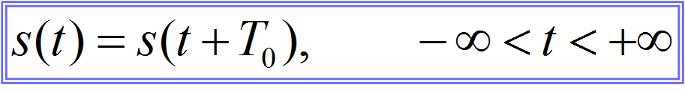
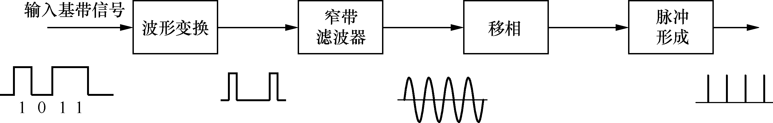

何谓确知信号？
—— 在定义域内的任意时刻都有确定的函数值。否则，为随机
信号或不确知信号。
确知信号分类
—— 根据信号的不同特征，可将信号进行不同的分类。
1. 按照是否具有周期重复性区分
周期信号：
每隔一定的时间间隔按相同规律重复 且 无始无终。
…
…
满足上式的最小T₀ （T₀ > 0） 称为信号的基波周期。
非周期信号：

Slide 6
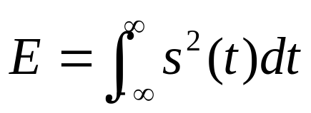
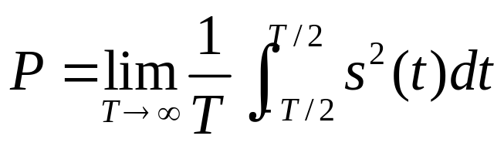
2. 按照信号能量是否有限区分
能量
功率
能量信号：
例如，单个矩形脉冲。
功率信号：
例如：直流信号、周期信号和随机信号。

Slide 7
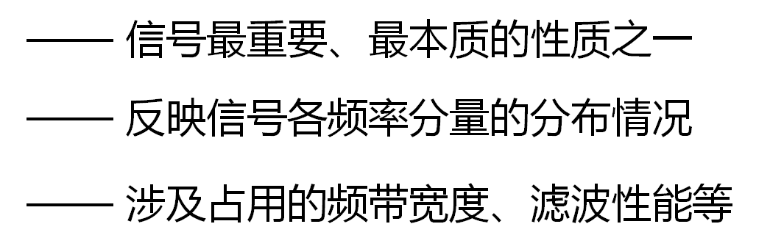
§2.2
确知信号de频域性质

Slide 8
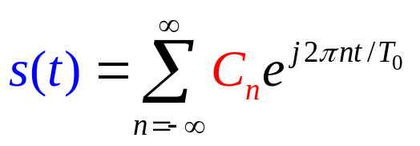

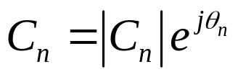
2.2.1 功率信号的频谱
周期性功率信号的频谱
对于周期（T₀）功率信号s(t)，可展成指数型傅里叶级数：
其中，傅里叶级数的系数：
|C_{n}|---
幅度谱
θ_{n} ---
随频率（nf₀）变化的特性称为信号的
相位谱

Slide 9
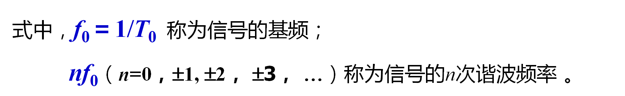
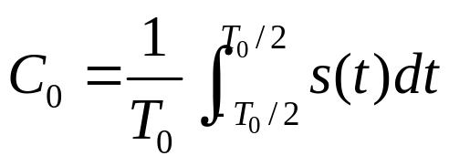
当 n＝0 时，有
它表示信号的时间平均值，即直流分量。

Slide 10
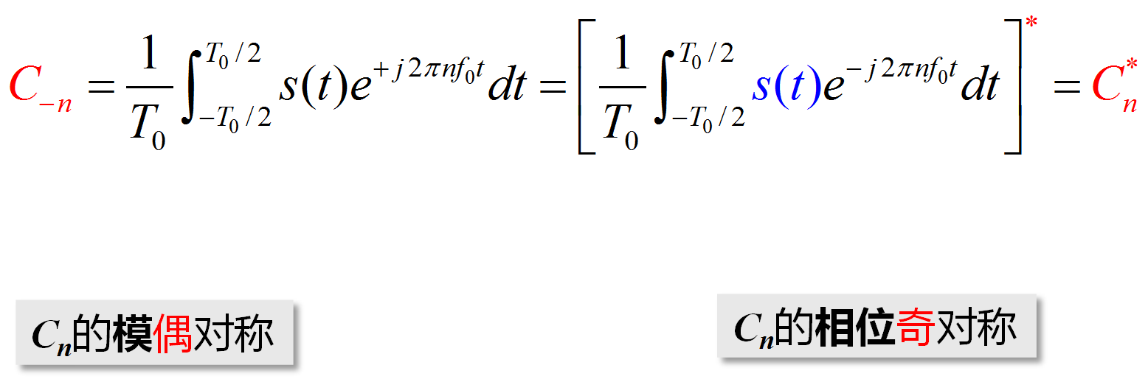
周期功率信号频谱的性质
对于物理可实现的实信号，有
|C_{n}|
θ_{n}
-5
-4
-2
-1
3
-5
-4
-3
-2
-1
0
1
2
3
4
5
n
-3
0
1
2
4
5
n
(a) 振幅谱
(b) 相位谱

Slide 11
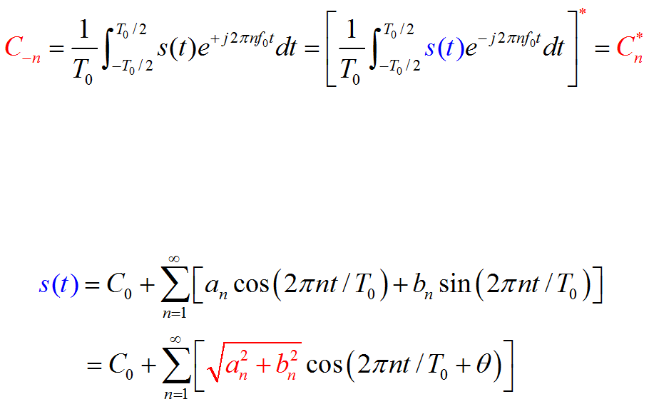

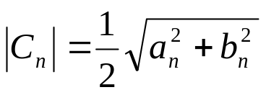
将式:
代入式：
可得s(t)的三角形式的傅里叶级数：
式中

Slide 12
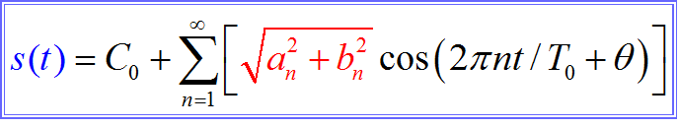

上式表明：
① 实周期信号可分解为直流分量C₀、基波(n = 1时)和各次谐波(n = 1, 2, 3, …)分量的线性叠加；
② 实信号s(t)的各次谐波的振幅等于
③ 实信号s(t)的各次谐波的相位等于θ
称为单边谱
④ 频谱函数C_{n}又称为双边谱， |C_{n}|的值是单边谱的振幅之半。
若s(t)是实偶信号，则 C_{n}为实函数。
若s(t)不是偶信号，则 C_{n}为复函数。

Slide 13
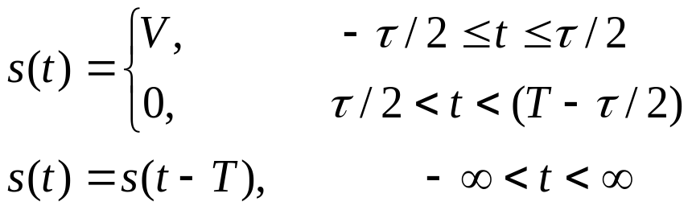
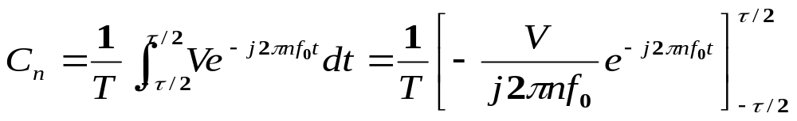
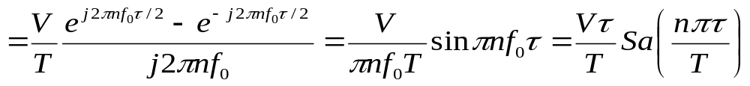
例
【2-1】试求下图所示周期性方波的频谱。
解
该周期性方波的周期T，脉宽τ ，脉福V。可表示为：
s(t)
τ
V
t
-T
0
T
其频谱：

Slide 14
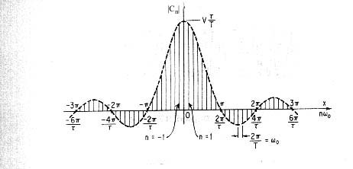
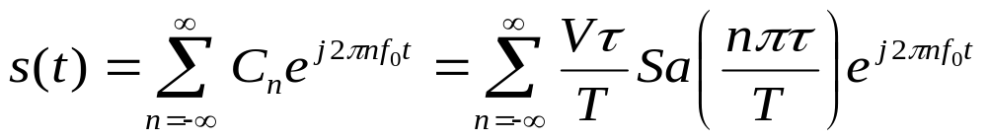
C_{n}
可见：因为s(t)是实偶信号，所以 C_{n}为实函数。

Slide 15
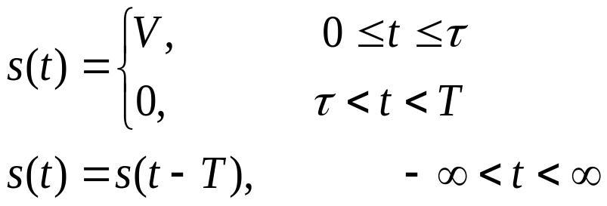
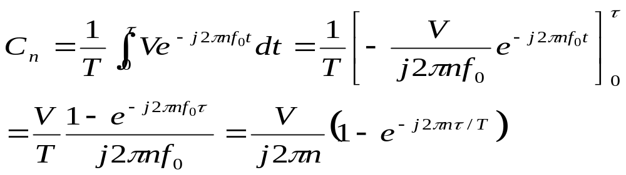
例
【2-2】试求下图所示周期性方波的频谱。
解
该信号可表示为：
s(t)
V
-T
0
τ
T
t
其频谱：
  可见：此信号不是偶函数，所以其频谱C_{n}是 复函数 。

Slide 16
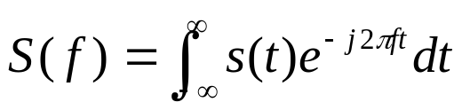
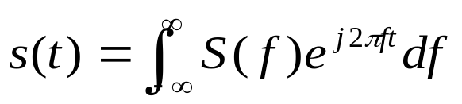
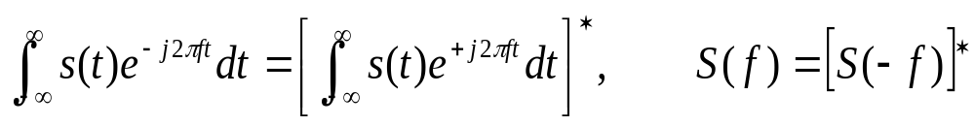
2.2.2 能量信号的频谱密度
    频谱密度的定义：
—— 能量信号s(t) 的傅里叶变换：
S(f)的逆傅里叶变换为原信号：
    S(f)和C_{n}的主要区别：
S(f)是连续谱，C_{n}是离散谱；
S(f)的单位是V/Hz，而C_{n}的单位是V。
    实能量信号频谱密度和实功率信号频谱的共同特性：
—— 负频谱和正频谱的模偶对称，相位奇对称，即复数共轭。因为：

Slide 17
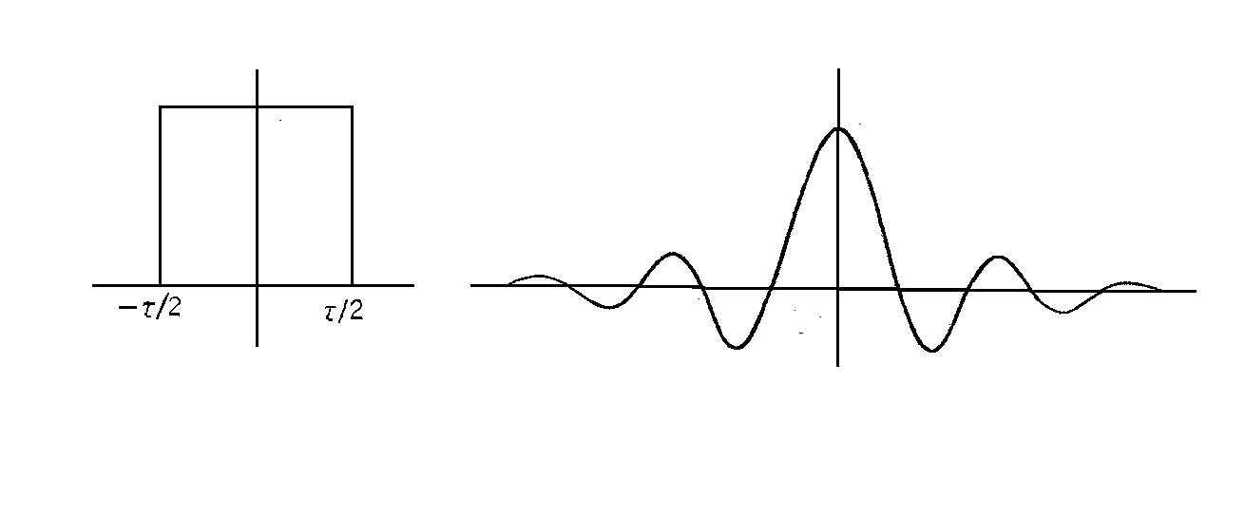
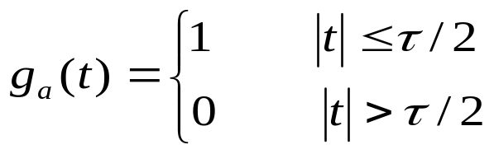
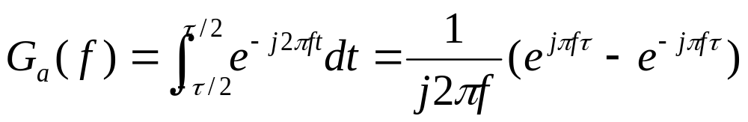
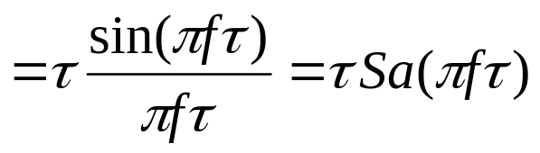
例
【2-3】试求单位门函数:
的频谱密度。
g_{a}(t)
1
0
t
解
其傅里叶变换为
G_{a}(f)
-1/τ
1/τ
-2/τ
0
2/τ
f
评注：矩形脉冲的带宽等于其脉冲持续时间的倒数，即 (1/τ) Hz 。

Slide 18
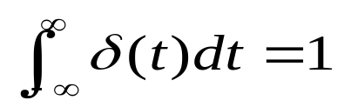

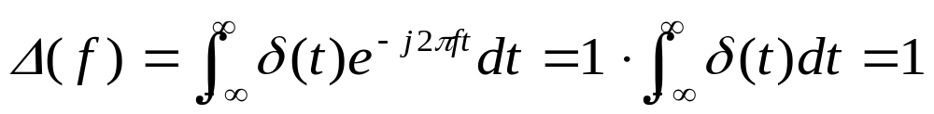
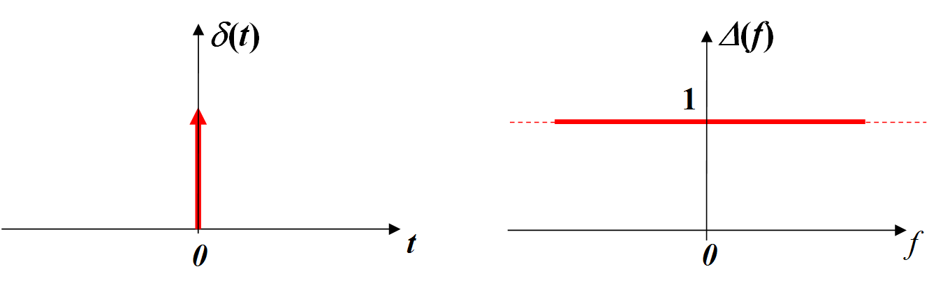
例
【2-4】试求单位冲激函数 (δ函数) 的频谱密度。
解
      δ函数的定义：
      δ函数的频谱密度：
δ函数的物理意义：
一个高度为无穷大、宽度为无穷小、面积为1的脉冲。

Slide 19
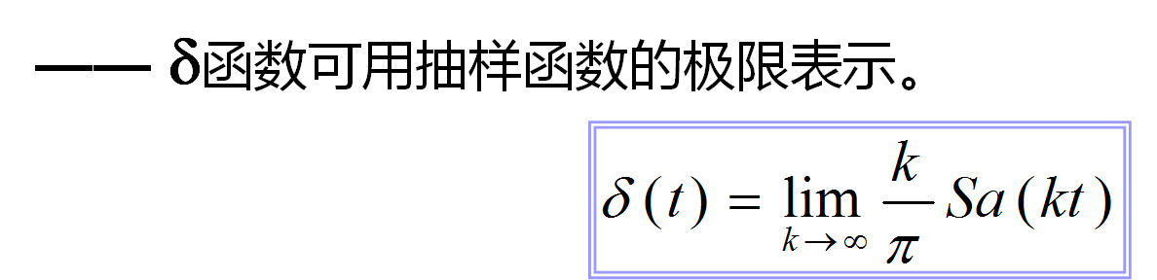
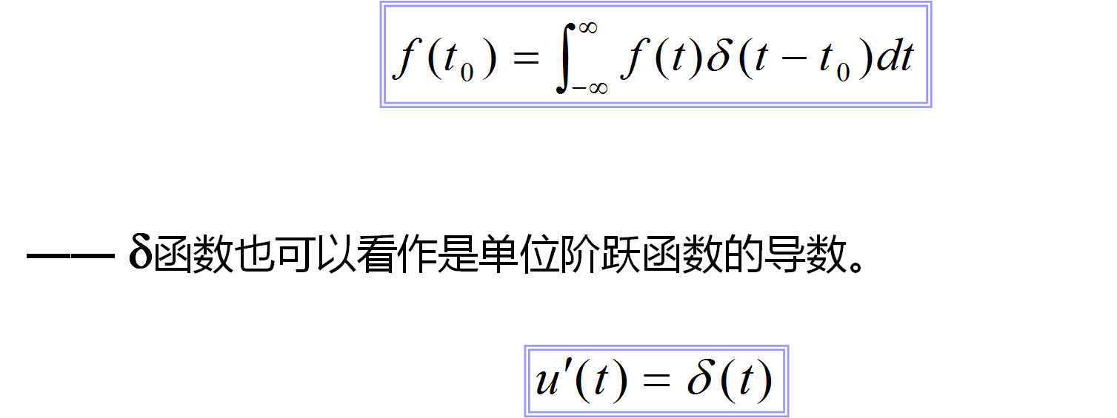
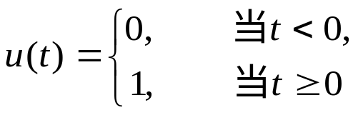
δ 函数的性质①
δ 函数的性质②
δ 函数的性质③

Slide 20
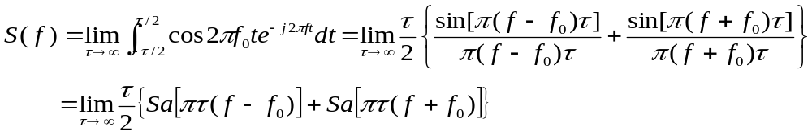
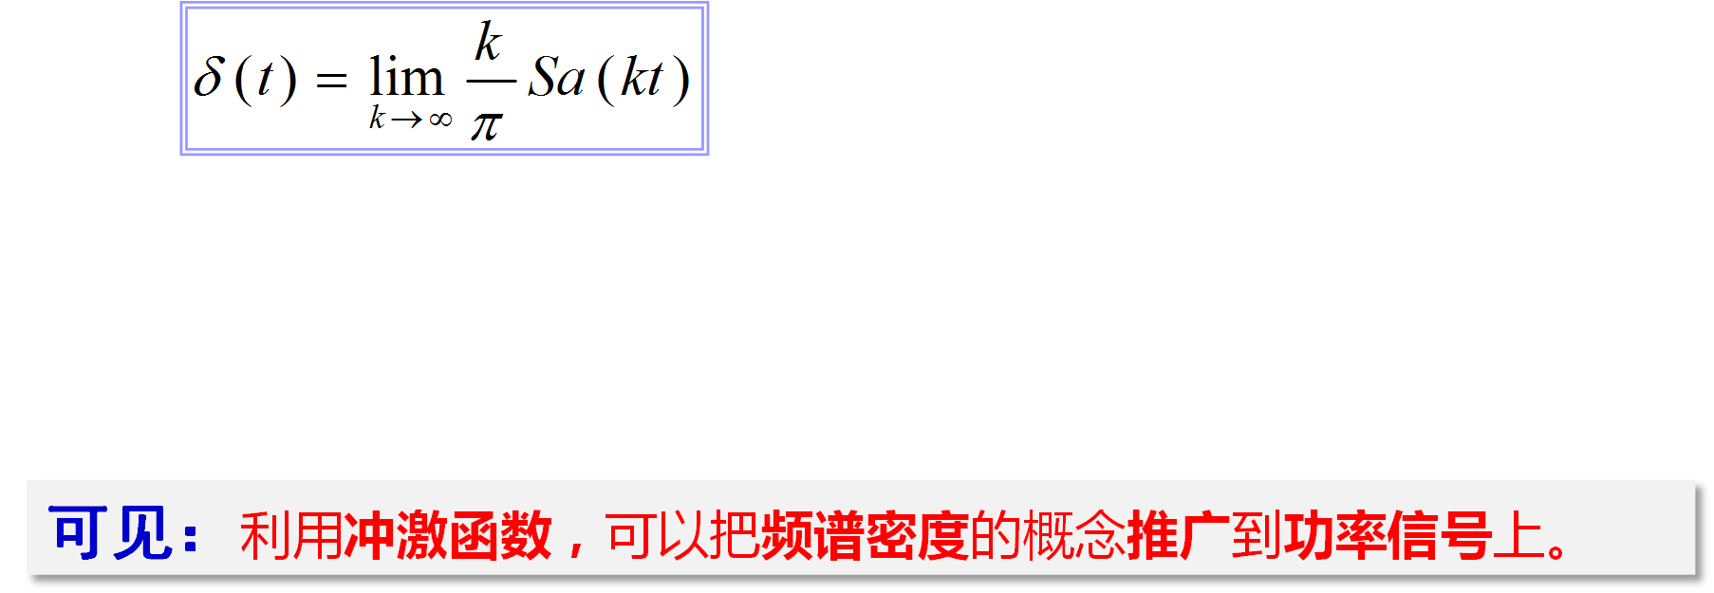
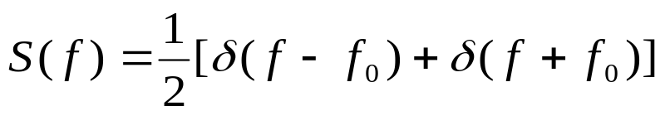
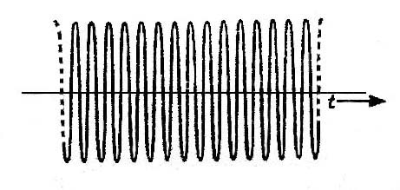
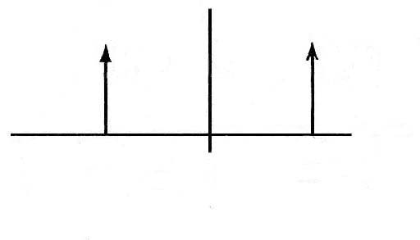
例
【2-5】试求无限长余弦波的频谱密度。
解
设余弦波的表示式为 s(t)=cos2πf₀t，则其频谱密度S(f)为
利用
则有
t
－f₀
0
f₀
(a) 余弦波形
(b) 频谱密度

Slide 21
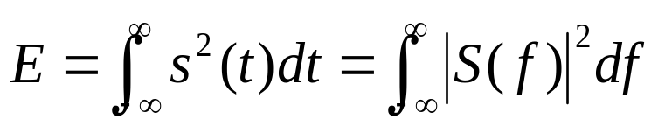
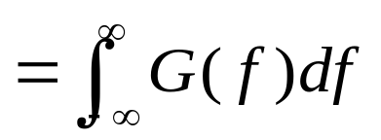
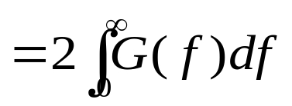
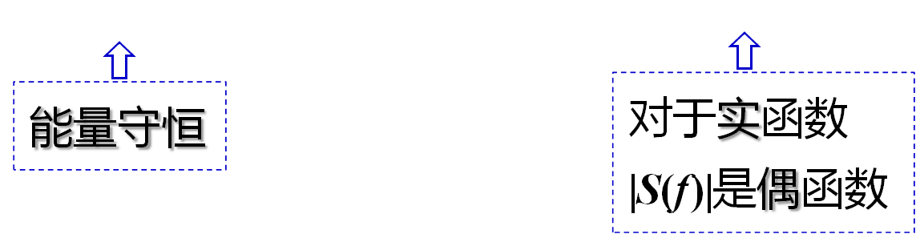
2.2.3 能量信号的能量谱密度
——用来描述信号的能量在频域上的分布情况。
    定义：
    设能量信号s(t)的傅里叶变换（即频谱密度）为S(f)，
    则其能量谱密度G(f )为：
G(f ) = |S(f )|²
    能量——Parseval定理

Slide 22

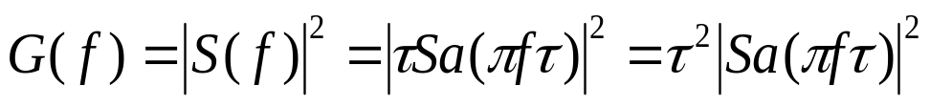
例
【2-6】试求例【2-3】中矩形脉冲的能量谱密度 。
解
在例【2-3】中，已经求出其频谱密度：
故其能量谱密度为:

Slide 23
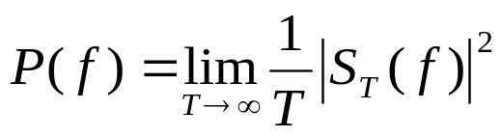
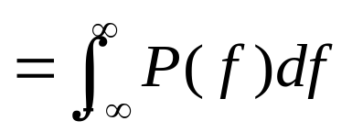

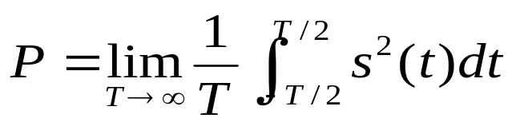
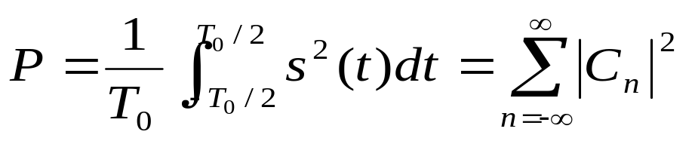
2.2.4 功率信号的功率谱密度
——用来描述信号的功率在频域上的分布情况。
    定义：
信号s(t)的功率谱密度 P(f )定义为：
式中，S_{T}(f) 为截断信号 s_{T}(t) 的傅里叶变换。
    功率——Parseval定理

Slide 24
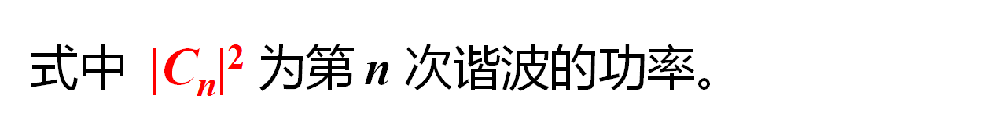
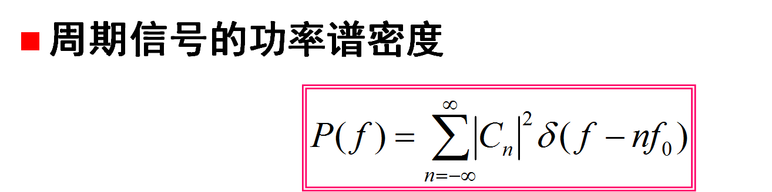

Slide 25
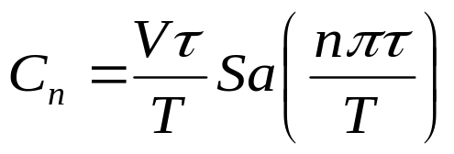


例
【2-7】试求例【2-1】中周期性信号的功率谱密度。
解
在例【2-1】中，已经求出该信号的频谱：
由式
可得该信号的功率谱密度:

Slide 26
§2.3
确知信号de时域性质
——可由自相关函数或互相关函数来描述

Slide 27





2.3.1 能量信号的自相关函数
    定义：
    性质：
自相关函数 R(τ) 和时间 t 无关，只和时间差τ 有关；
当τ = 0 时，R(0) 等于信号的能量：
R(τ)是τ 的偶函数：
自相关函数R(τ) 和其能量谱密度 |S(f)|² 是一对傅里叶变换：

Slide 28





2.3.2 功率信号的自相关函数
    定义：
对于周期功率信号
    性质：
当τ = 0 时，R(0) 等于信号的平均功率：
R(τ)也是τ 的偶函数；
R(τ) 和 功率谱密度 P(f ) 是一对傅里叶变换：

Slide 29






例
【2-8】试求周期性余弦信号 s(t) = Acos(ω0t+θ ) 的自相关函数 、功率谱密度和平均功率。
解
自相关函数：
利用积化和差三角函数公式，上式变为:
对上式作傅里叶变换，则可得此余弦信号的功率谱密度:
信号的平均功率:

Slide 30





2.3.3 能量信号的互相关函数
    定义：
    性质：
      R₁₂(τ)和时间 t 无关，只和时间差τ 有关；
      R₁₂(τ) 和两个信号相乘的前后次序有关：
互相关函数R₁₂(τ) 和互能量谱密度S₁₂(f)是一对傅里叶变换：
互能量谱密度的定义:

Slide 31





2.3.4 功率信号的互相关函数
    定义：
    性质：
      R₁₂(τ)和时间 t 无关，只和时间差τ 有关；
      R₁₂(τ) 和两个信号相乘的前后次序有关：
      若两个周期性功率信号的周期相同，则其互相关函数可以写为:
      R₁₂(τ)和其互功率谱C₁₂之间也有傅里叶变换关系：
互功率谱定义：

Slide 32

配套辅导教材：
整理知识 归纳结论
梳理关系 引导主线
剖析难点 解惑疑点
强化重点 点击考点
曹丽娜
樊昌信
编著
国防工业出版社

Slide 33
谢谢！

